Slide 1

Microsoft 365
12 Jan 2023
h2a
#BeraniBerubah

Slide 2
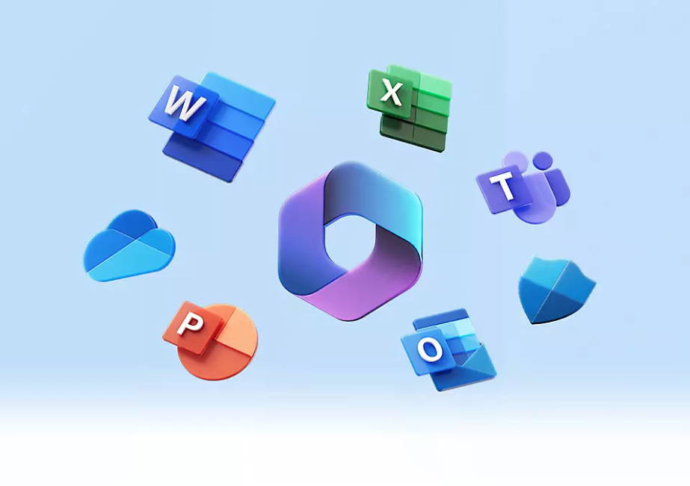
Microsoft 365
Microsoft 365 adalah produk layanan berlangganan milik Microsoft.
Secara umum, produk ini terdiri dari perangkat lunak Microsoft Office serta perangkat lunak berbasis komputasi awan lainnya, seperti Teams, OneDrive, Exchange dan lain-lain.
Dalam presentasi ini hanya akan dijelaskan secara singkat : Teams, OneDrive dan OneNote … serta Approvals untuk tambahan.
MS 365 masuk melalui portal www.office.com atau melalui aplikasi yang diinstall di PC.

Slide 3

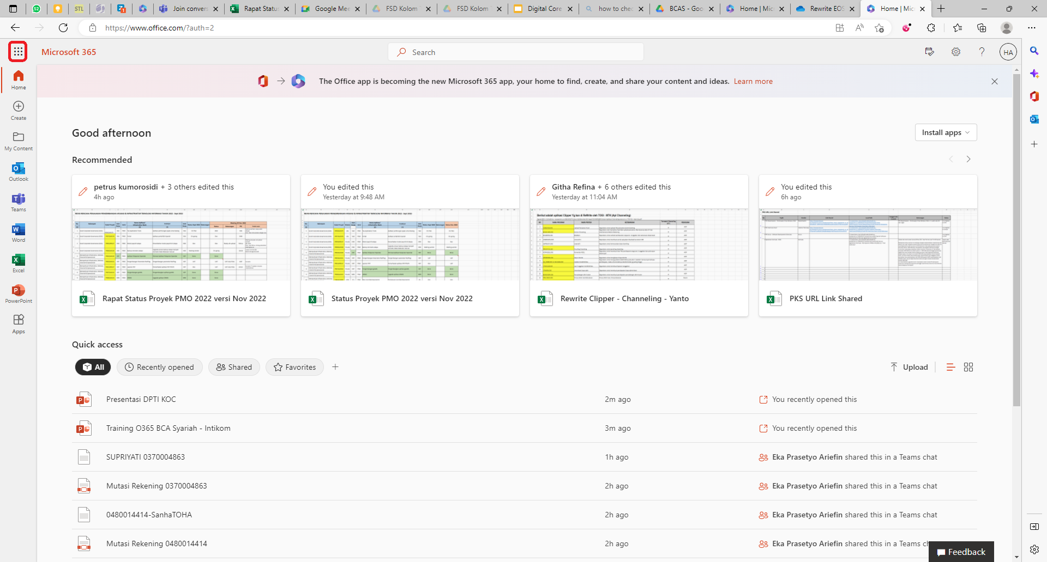

Microsoft 365 Portal : office.com – PC Browser
Sign in menggunakan userid domain
Untuk mengikuti presentasi ini, silakan install :
MS Teams
OneDrive
OneNote
pada hape masing-masing

Slide 4
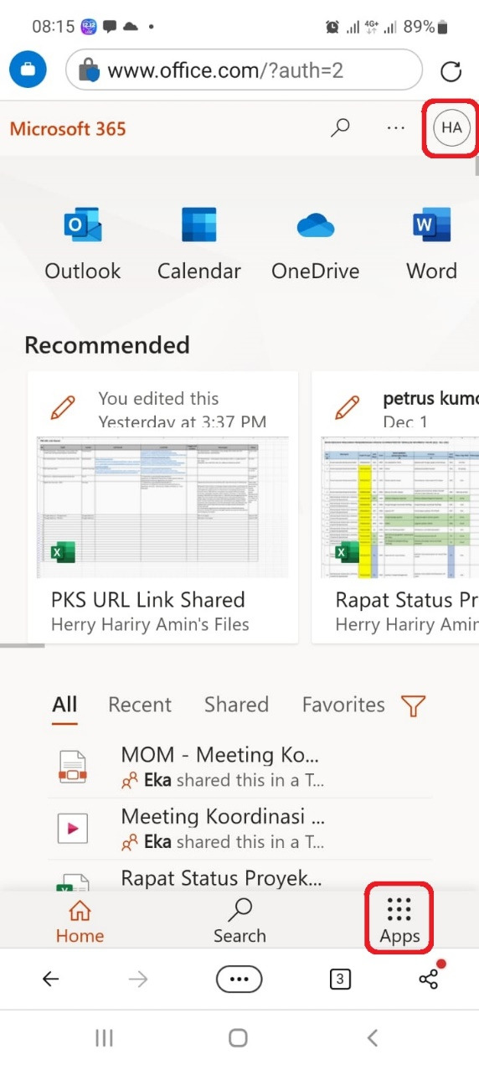
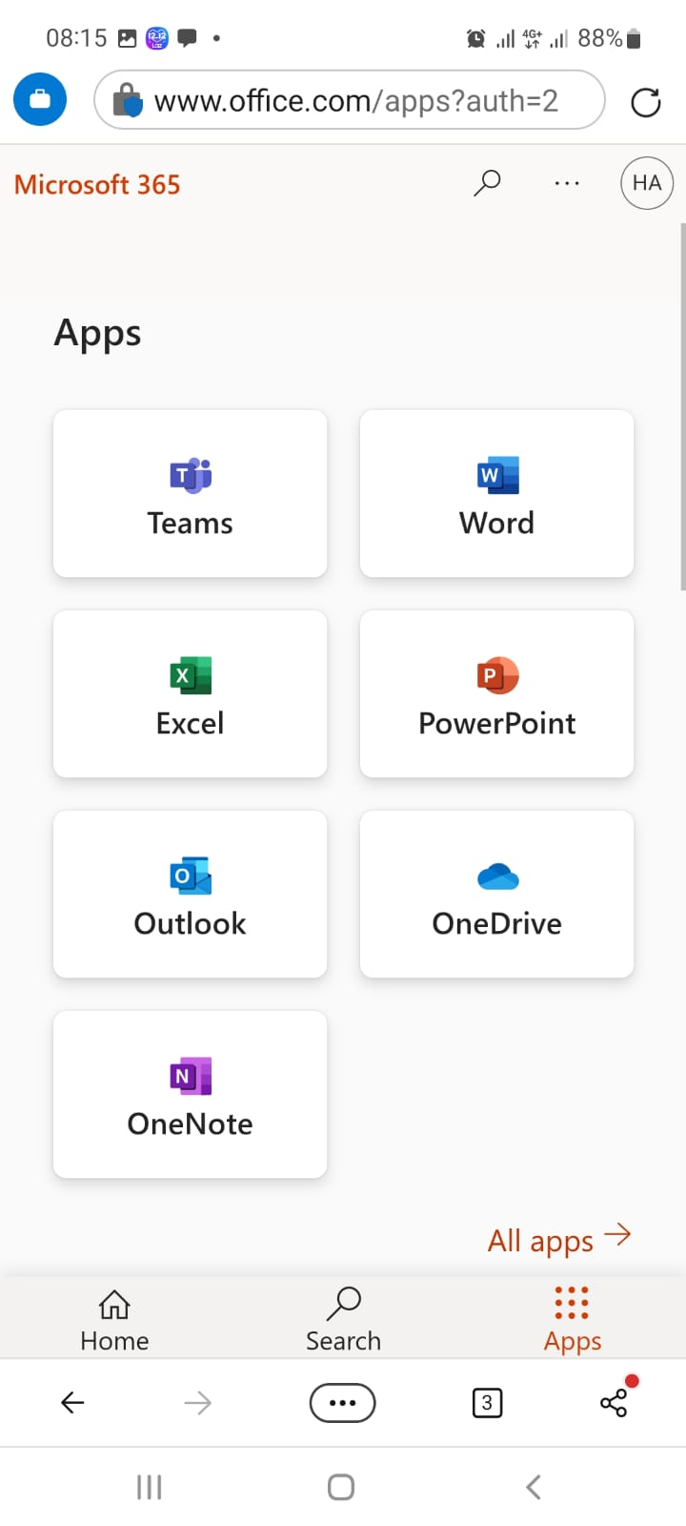

Microsoft 365 Portal : office.com – Smartphone Browser
Sign in menggunakan userid domain

Slide 5

Teams
Manfaat Teams
Meningkatkan produktivitas (chat, group, meeting, calls dan penyimpanan file)
Kolaborasi dokumen real-time (OneDrive)
Adakan rapat dengan kapabilitas penjadwalan (Calendar)
Terintegrasi dengan aplikasi Microsoft (seperti Words, Excel dan PowerPoint)
Jalankan MS Teams dari Smartphone sekarang
Dan langsung Sign-In
Notes:
Manfaat Teams
Meningkatkan produktivitas (chat, group, meeting, calls dan penyimpanan file)
Microsoft Teams dapat meningkatkan produktivitas dengan membuat semua kolaborasi percakapan, obrolan, meeting, berbagi file, tugas dan sejenisnya dalam satu aplikasi tunggal. Dengan demikian user dapat berkolaborasi dan membuat diskusi untuk menemukan solusi lebih cepat.
Kolaborasi dokumen real-time
Tersedianya fitur kolaborasi dalam Microsoft Teams, dapat memungkinkan user untuk melakukan kolaborasi dokumen secara real-time. Mulai dari mengubah, mengatur, serta menghapus secara bersama-sama.
Adakan rapat dengan kapabilitas penjadwalan
Di samping itu, Microsoft Teams memberikan user gambaran mengenai rapat yang dijadwalkan, waktu, subjek dan daftar orang lain yang akan hadir. Dengan begitu user dapat mengatur secara keseluruhan mengenai rapat.
Terintegrasi dengan aplikasi Microsoft (seperti Words, Excel, PowerPoint, OneDrive, OneNote dan Approvals)
Bukan hal yang tidak mungkin, jika Microsoft Teams juga dapat diintegrasikan dengan aplikasi Microsoft lainnya. Seperti Microsoft Word, Excel maupun PowerPoint. Dalam hal ini dapat user manfaatkan untuk mempercepat pengerjaan ataupun lainnya.

Slide 6
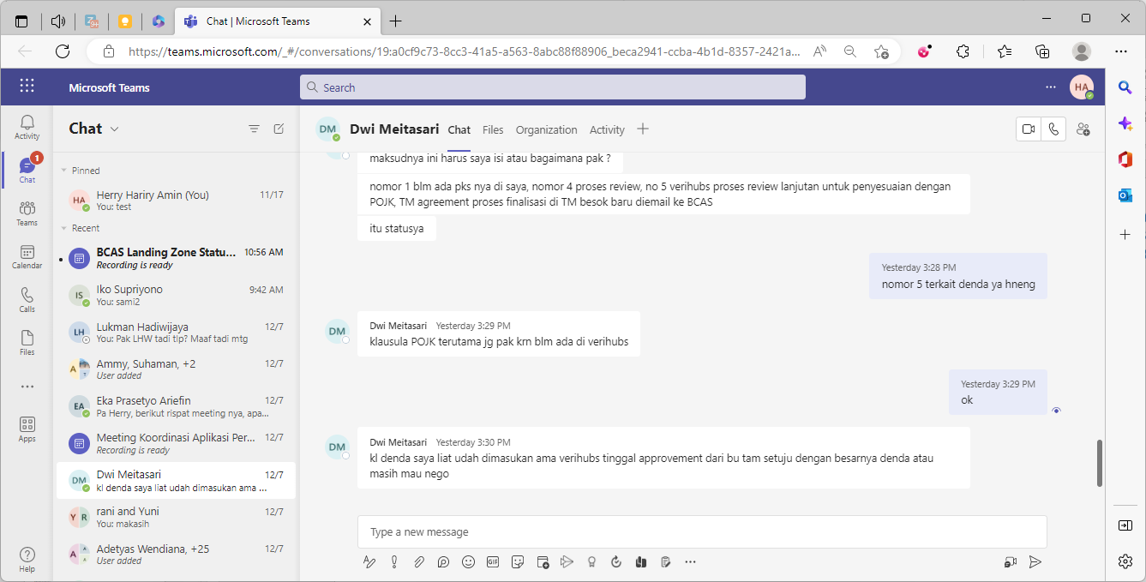
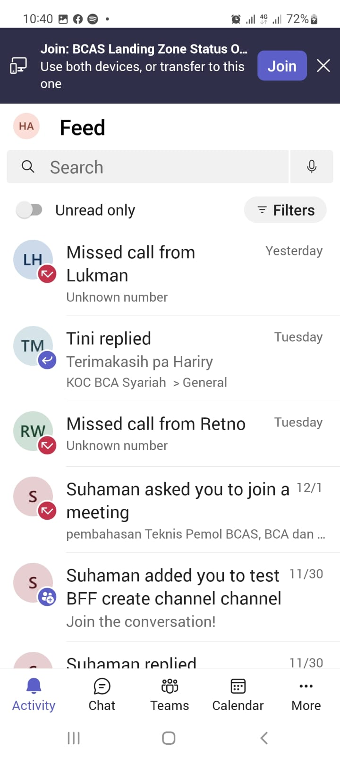
Teams : Home

Slide 7
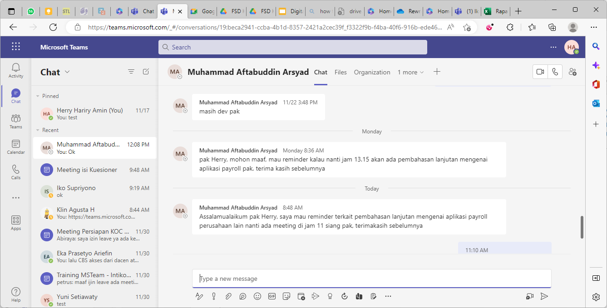
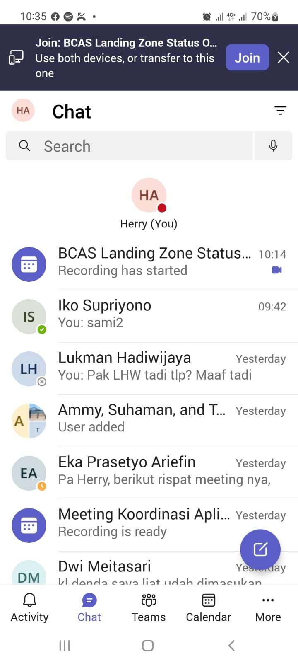


Teams : Chat

Slide 8
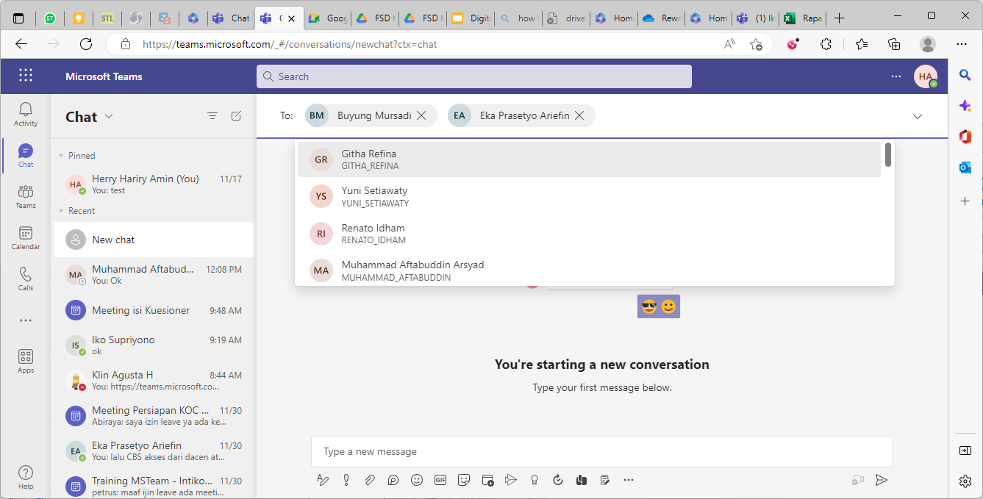
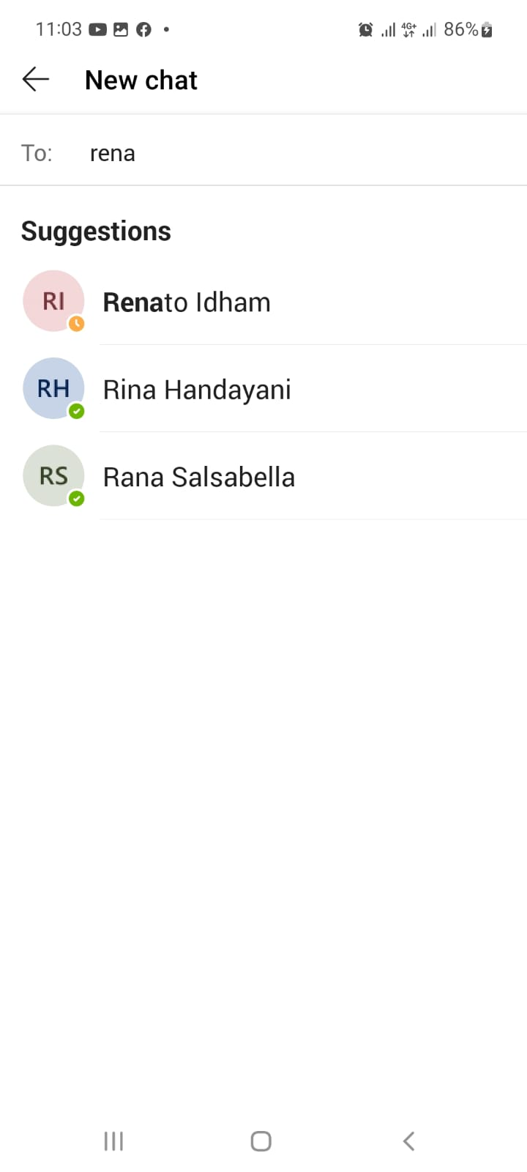
Teams : Chat
Teams Chat tidak dibuka untuk chatting dengan pihak ketiga. Chat juga bisa text, voice dan video.

Slide 9
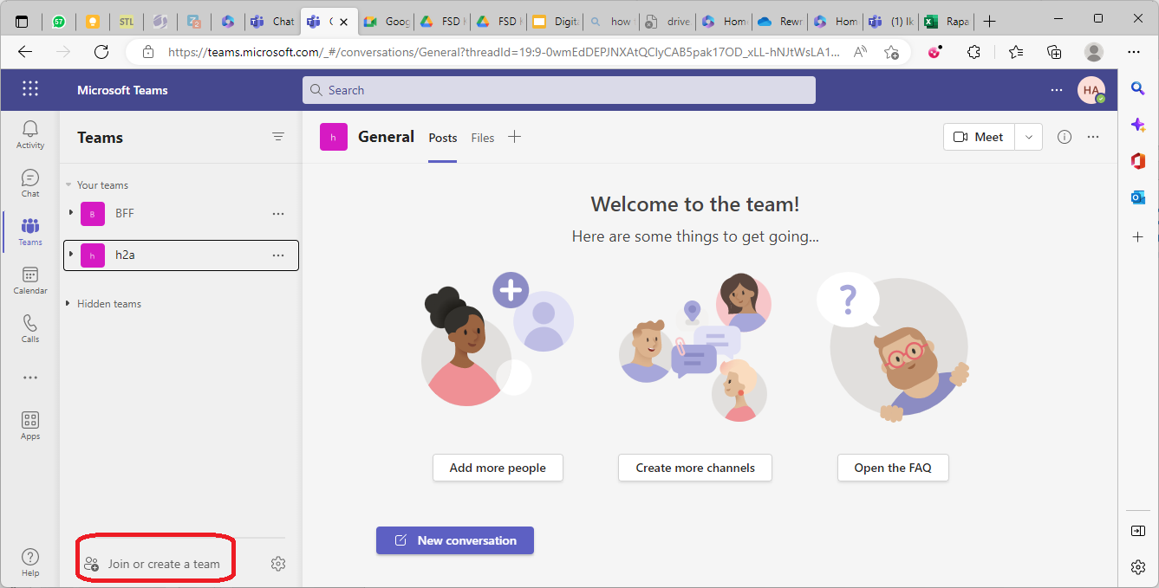
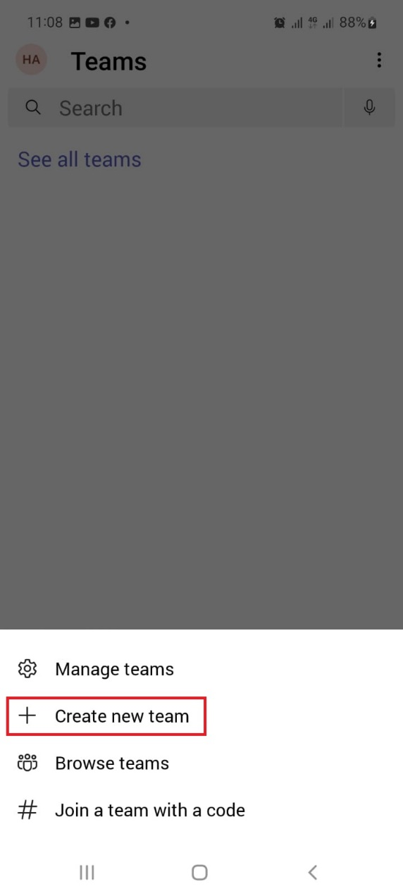
Teams : Team

Slide 10
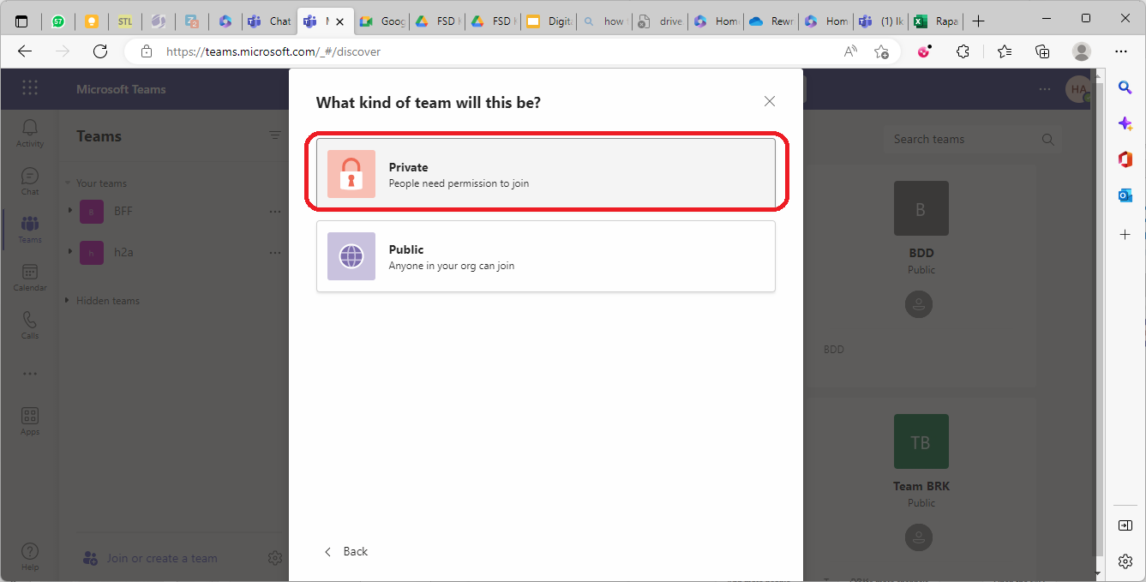
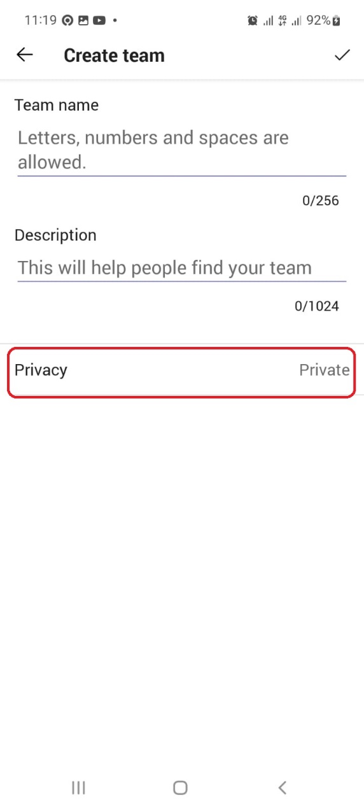
Teams : Team

Slide 11
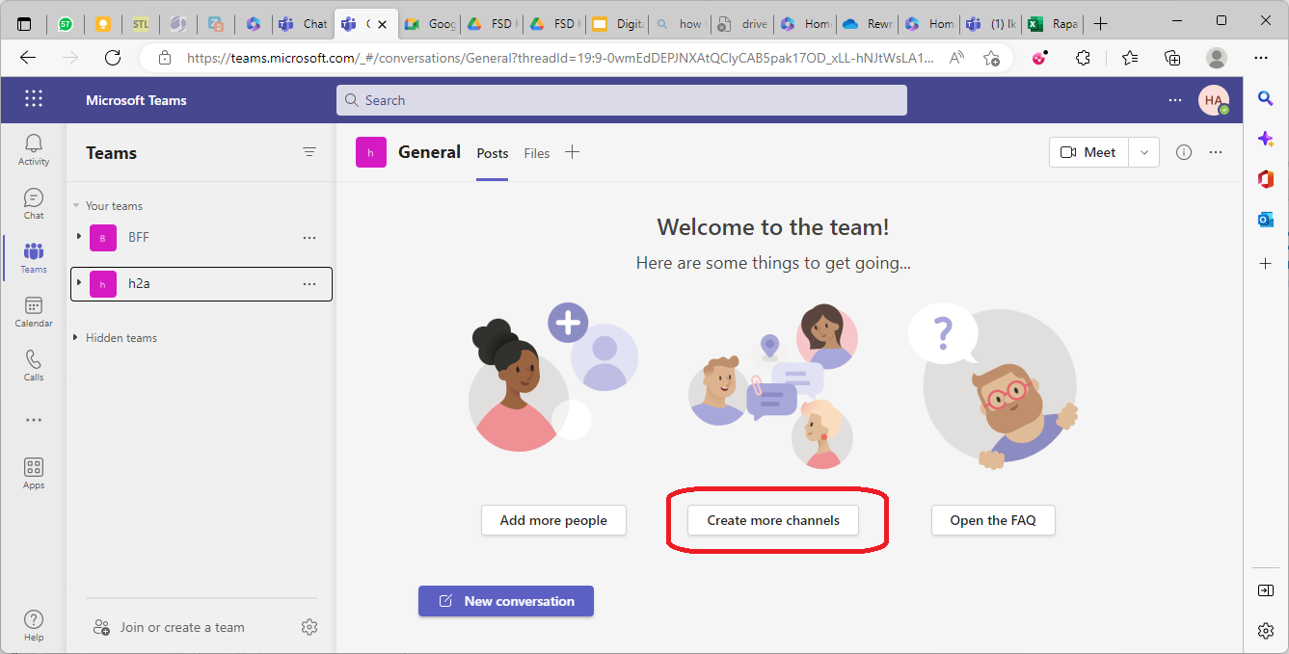
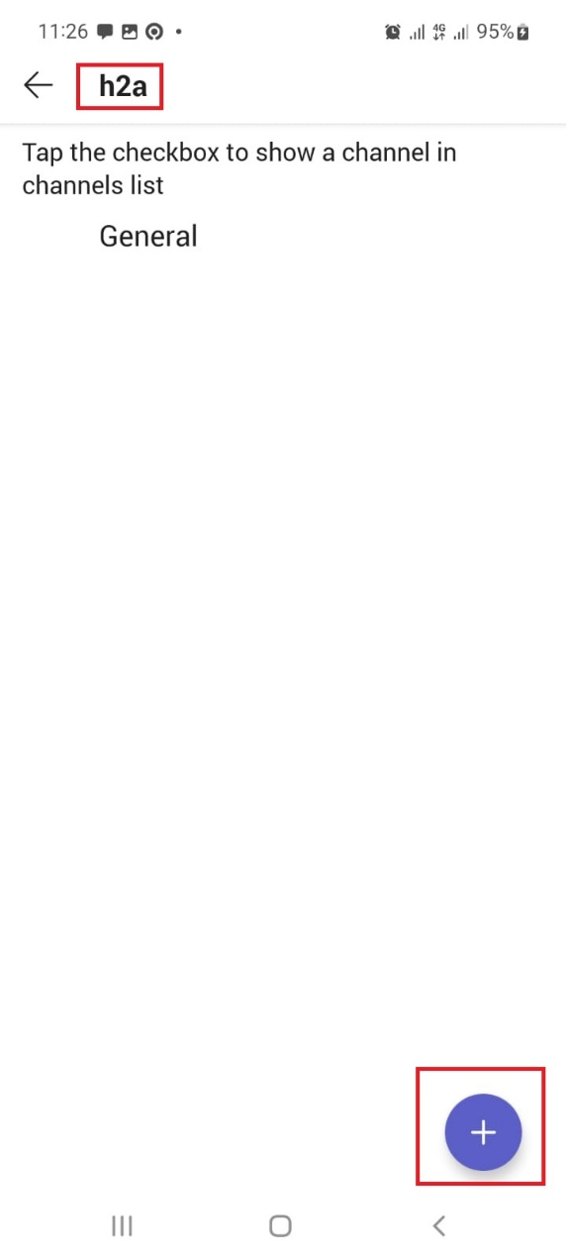
Teams : Team : Channel
Notes:
Channel adalah Sub Team

Slide 12
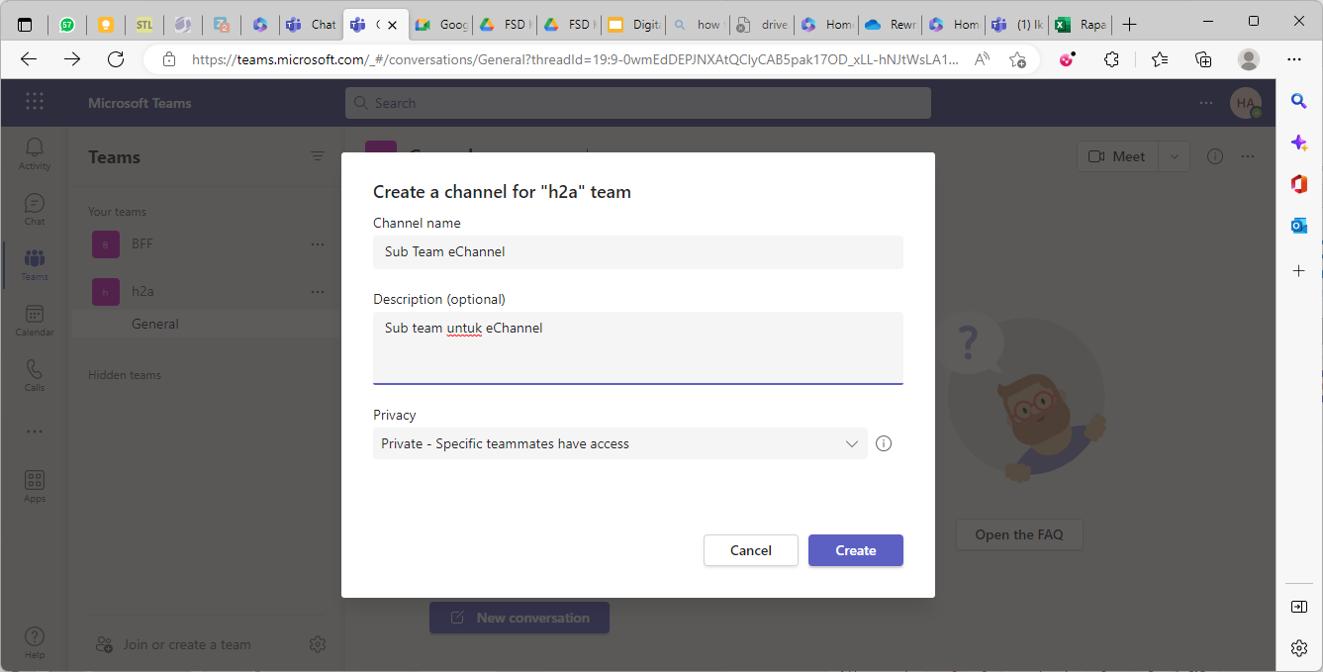
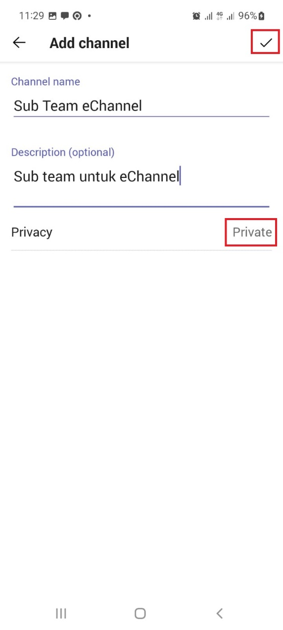
Teams : Team : Channel

Slide 13
Teams
Ilustrasi Teams : Team dan Channel (Sub Team)
Organisasi STL :
Team : PPO
Team : IT
Channel : DPTI - CBS
Channel : DPTI - IBMB
Channel : DOTI - Infra
Channel : DOTI - Dacen
Team : Logistik
Team : SA

Slide 14
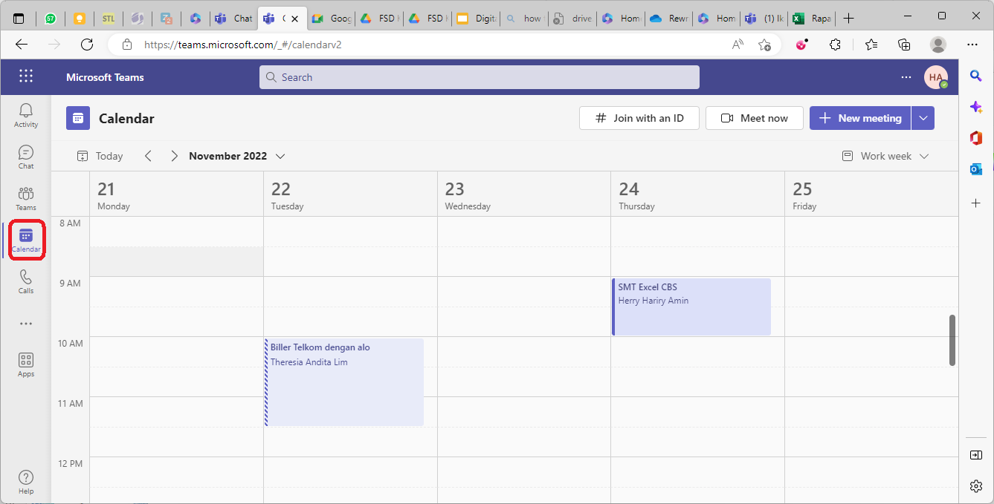
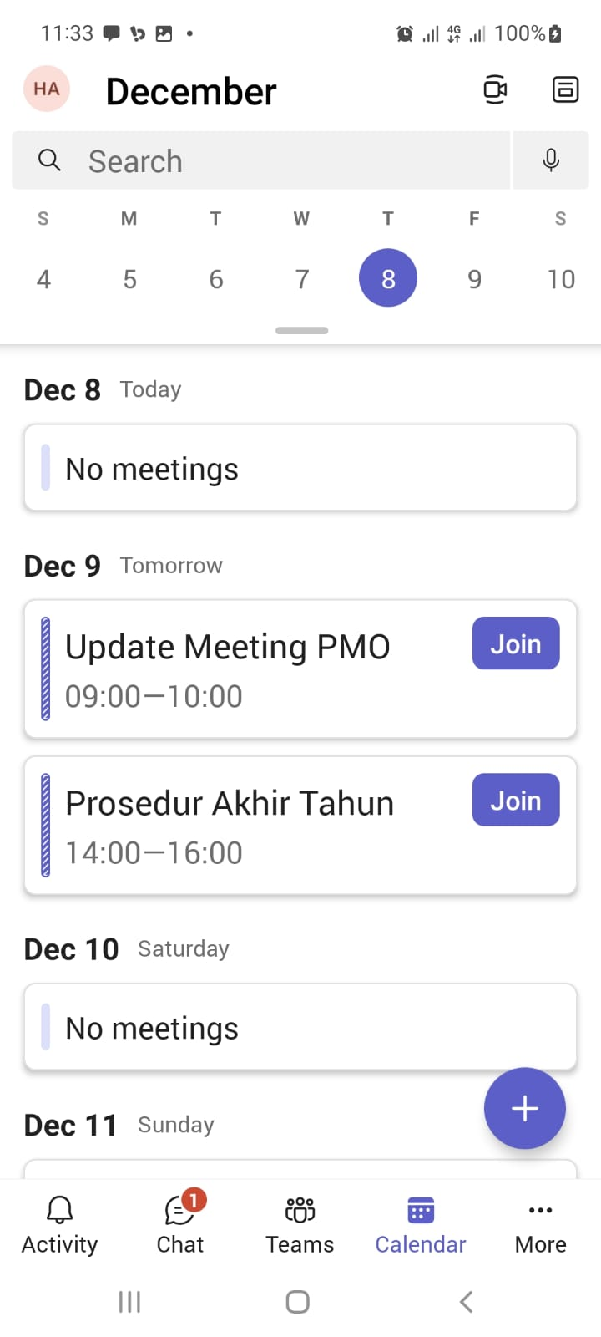
Teams : Meeting

Slide 15
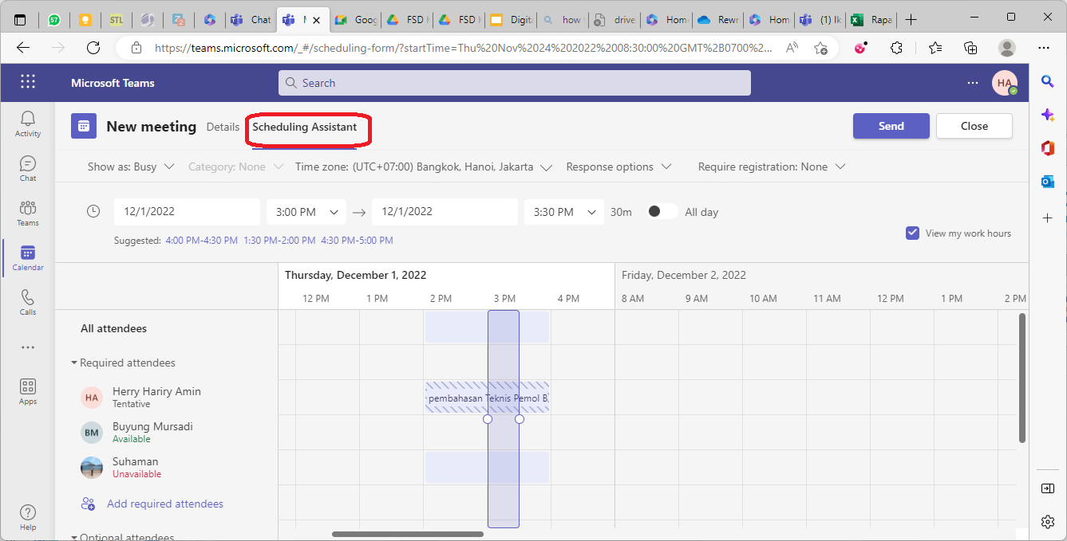
Teams : Meeting
Tidak ada Scheduling Assistant pada HP

Slide 16
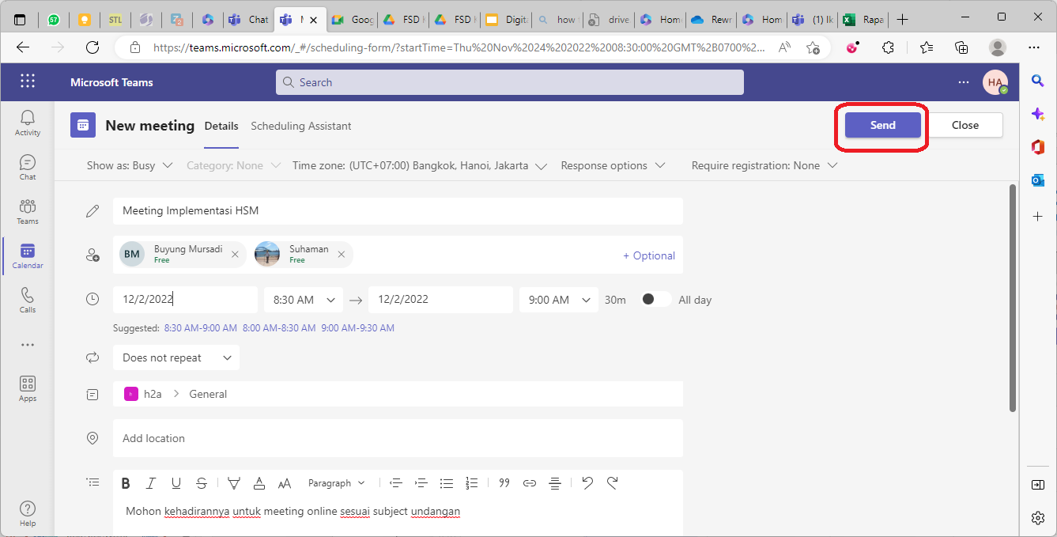
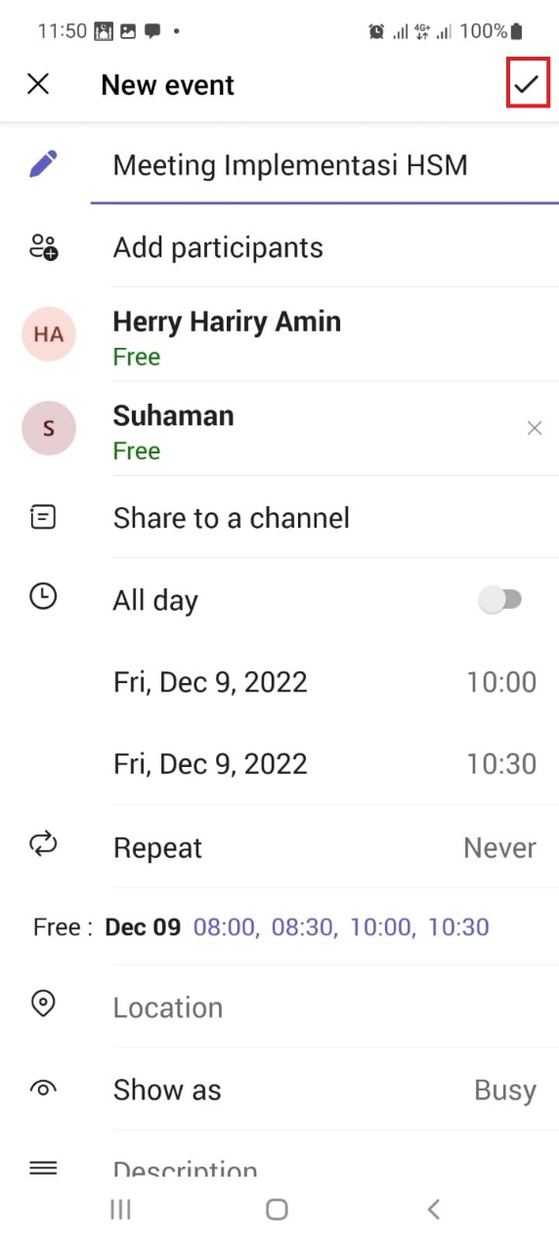
Teams : Meeting
Jika ingin dishare ke Channel (Sub Team)

Slide 17
OneDrive
Jalankan OneDrive dari Smartphone sekarang
Dan langsung Sign-In
Notes:
OneDrive merupakan sebuah layanan komputasi awan yang memungkinkan usernya dapat mengunggah dan men-sinkronkan file ke suatu penyimpanan awan (cloud). Kemudian user dapat mengaksesnya melalui browser web atau perangkat tertentu. Layanan ini sama seperti halnya Dropbox dan Google Drive.
Dari MS Teams HP, OneDrive bisa diakses melalui More (…) > Files > OneDrive

Slide 18
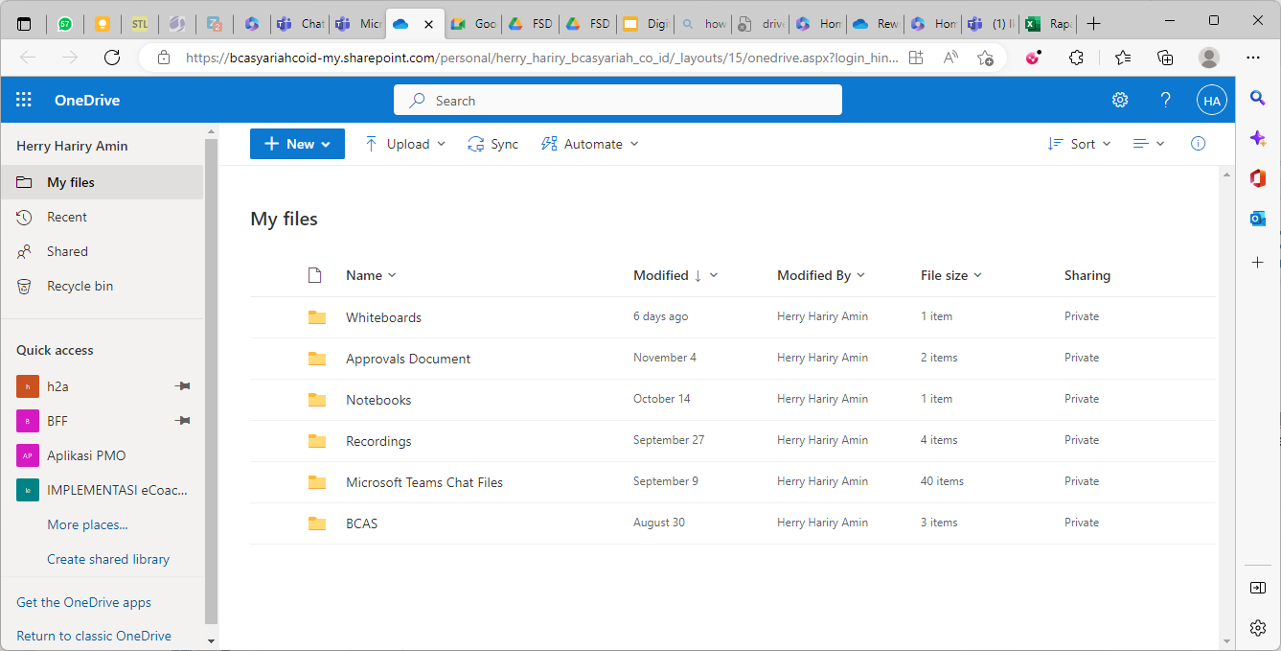
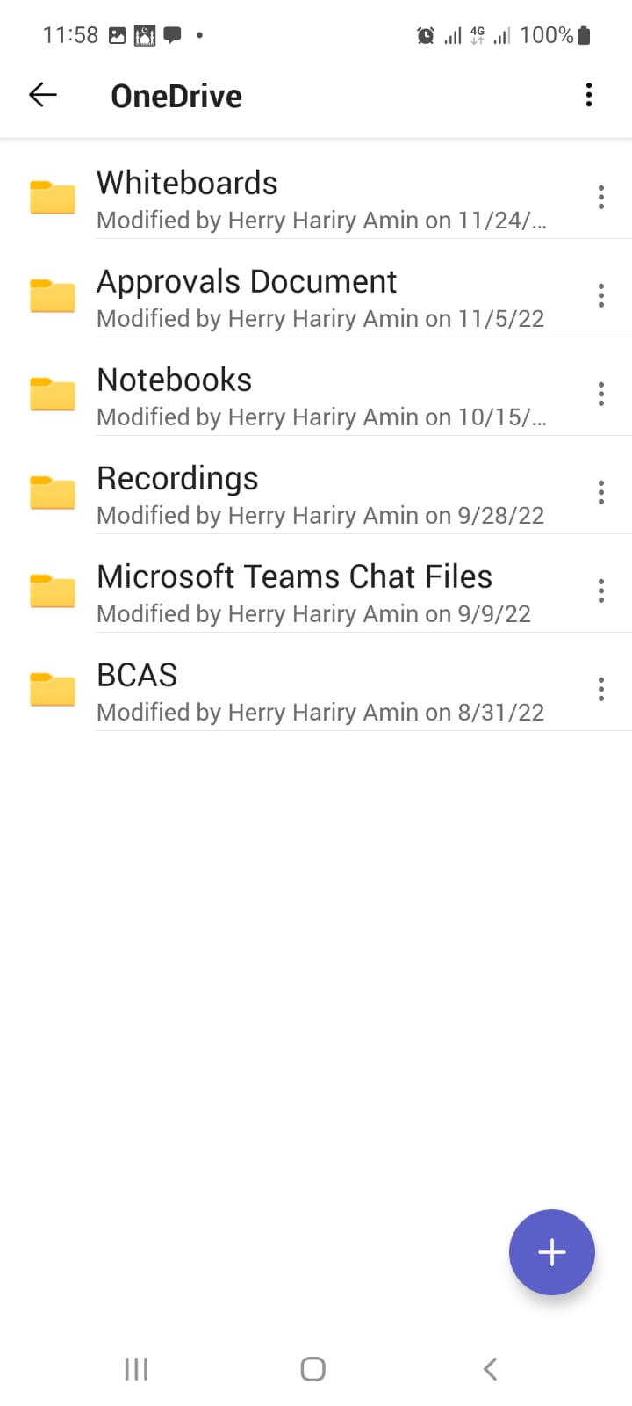
OneDrive : Home
Notes:
OneDrive merupakan sebuah layanan komputasi awan yang memungkinkan usernya dapat mengunggah dan men-sinkronkan file ke suatu penyimpanan awan (cloud). Kemudian user dapat mengaksesnya melalui browser web atau perangkat tertentu. Layanan ini sama seperti halnya Dropbox dan Google Drive.
Dari MS Teams HP, OneDrive bisa diakses melalui More (…) > Files > OneDrive

Slide 19
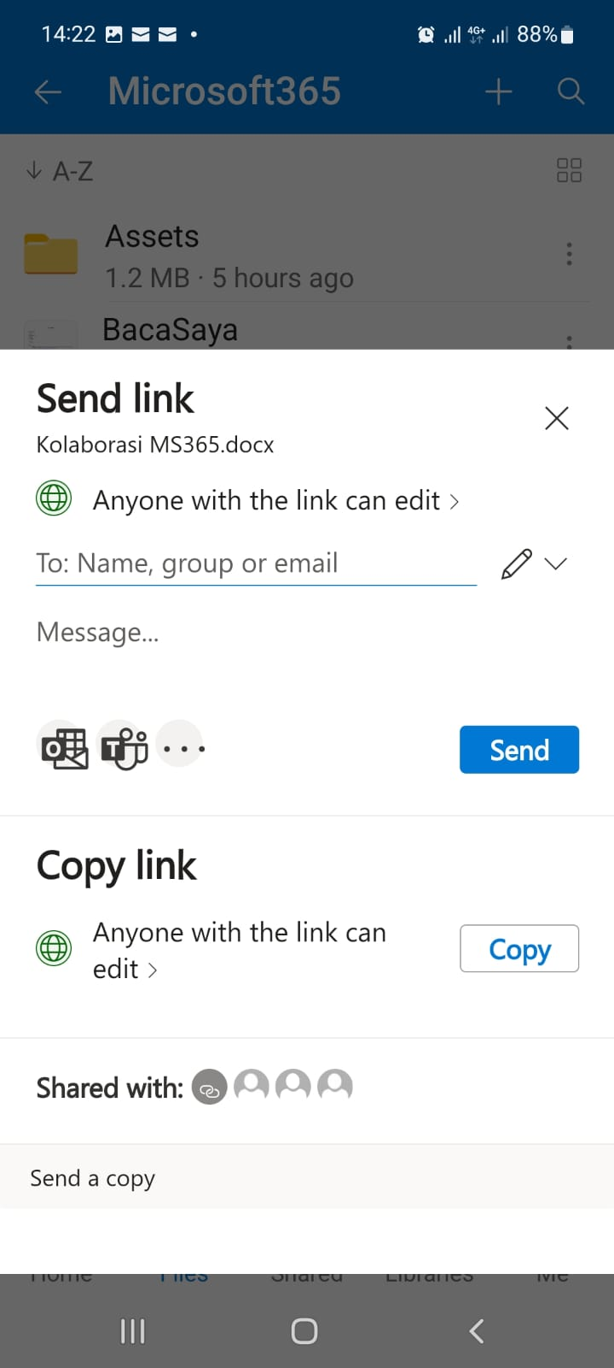
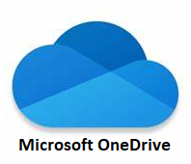
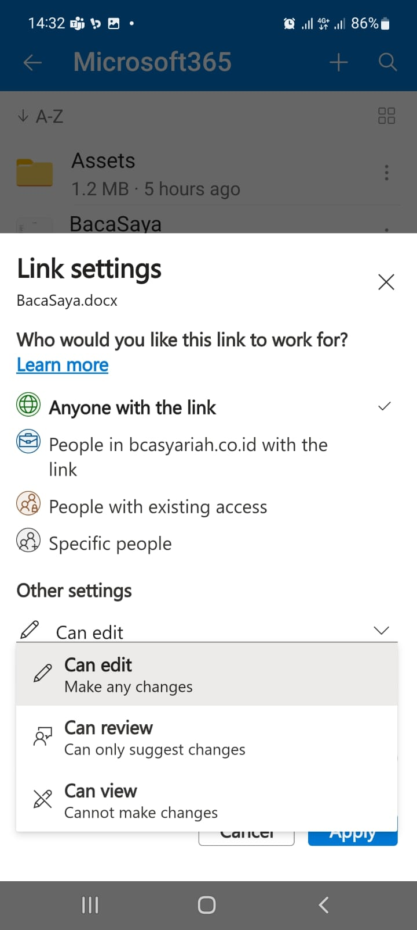
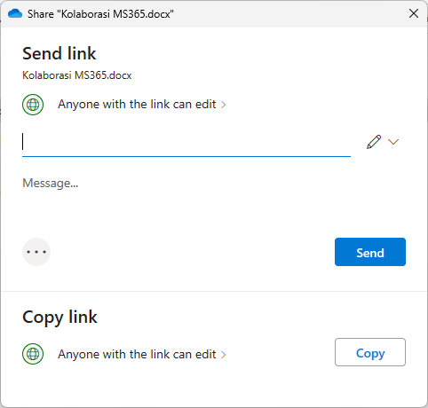
OneDrive
Manfaat OneDrive
Memudahkan akses sebuah file
Membantu pekerjaan secara kelompok (kolaborasi secara real-time).
Bagikan file dengan siapapun (walaupun bisa dilimitasikan)
Akses di mana saja
Akses berbagai perangkat
Notes:
Memudahkan akses sebuah file
Manfaat pertama yang dapat Bapak/Ibu rasakan adalah memudahkan akses sebuah file. Mungkin bagi Bapak/Ibu yang sudah pernah menggunakan aplikasi ini menyadari akan manfaat tersebut. Terlebih lagi dengan dukungan akses di berbagai perangkat seperti MacOS, iOS, Android, serta Windows. Bapak/Ibu dapat dengan mudah mengakses file yang diinginkan.
Disisi lain terdapat fitur yang dapat memudahkan Bapak/Ibu mengakses sebuah file dalam OneDrive. Salah satu di antaranya adalah akses file offline, artinya Bapak/Ibu dapat melakukan pengecekan terhadap file Bapak/Ibu tanpa menggunakan jaringan internet.
Membantu pekerjaan secara kelompok (kolaborasi secara real-time). Sebelumnya, cara pertukaran file adalah menggunakan email (WA). Update menunggu reply email (WA). Setelah semua update diterima maka barulah owner melakukan penggabungan pada dokumennya. Link share : https://bcasyariahcoid-my.sharepoint.com/:w:/g/personal/herry_hariry_bcasyariah_co_id/EYkYA3huZ21AvUvuy4TmBZ0Bi8-05rp9clxB_cCOEOw7tQ?e=DusFva .
Dengan memanfaatkan fitur kolaborasi yang disediakan Microsoft OneDrive ini. Memungkinkan Bapak/Ibu dapat melakukan berbagai kegiatan bersamaan secara real-time. Tentu hal ini sangat bermanfaat ketika Bapak/Ibu memiliki sebuah proyek secara kelompok tanpa perlu bertatap muka.
Bagikan file dengan siapapun
Microsoft OneDrive memberikan Bapak/Ibu kemudahan dalam berbagi dokumen, gambar, dan video dengan orang lain sesuai keinginan. Di samping membagikan file, Bapak/Ibu memutuskan siapa yang dapat mengakses file dan apa yang dapat mereka lakukan. Seperti halnya dengan “lihat saja” atau mungkin Bapak/Ibu mengizinkan mereka untuk “mengeditnya”. Selain itu Bapak/Ibu juga dapat mencabut akses dengan mematikan fitur berbagi.
Akses di mana saja
Dengan menyimpan data dalam OneDrive, Bapak/Ibu dapat mengaksesnya di mana saja. Namun dengan catatan, Bapak/Ibu memerlukan koneksi internet untuk mengaksesnya.
Akses berbagai perangkat
OneDrive telah dibekali dengan dukungan berbagai Operating System (OS) seperti halnya Android, MacOS, iOS, Windows, Windows Phone serta versi web. Dengan dukungan tersebut, OneDrive akan jauh lebih mudah digunakan.

Slide 20






OneDrive : Kolaborasi
Contoh penggunaan kolaborasi : review Memo bersama
Buyung – File owner
Theresia – Kontributor
File Memo.docs
Suhaman – Kontributor
Rani – Kontributor
1. Owner mengirim link share
2. Kontributor dan owner mengedit dan save (real time)
3. Semua pihak bisa melihat hasil update bersama
https://bcasyariahcoid-my.sharepoint.com/:w:/g/personal/herry_hariry_bcasyariah_co_id/EWcnWF7zzlBMg0p88zrP67QB-Ca2t1QFLU1CSYwDtsJhmg?e=T4mHDf
Notes:
Coba kolaborasi : https://bcasyariahcoid-my.sharepoint.com/:w:/g/personal/herry_hariry_bcasyariah_co_id/EWcnWF7zzlBMg0p88zrP67QB-Ca2t1QFLU1CSYwDtsJhmg?e=T4mHDf

Slide 21
OneNote
Jalankan OneNote dari Smartphone sekarang
Dan langsung Sign-In
Notes:
OneDrive merupakan sebuah layanan komputasi awan yang memungkinkan usernya dapat mengunggah dan men-sinkronkan file ke suatu penyimpanan awan (cloud). Kemudian user dapat mengaksesnya melalui browser web atau perangkat tertentu. Layanan ini sama seperti halnya Dropbox dan Google Drive.
Dari MS Teams HP, OneDrive bisa diakses melalui More (…) > Files > OneDrive

Slide 22
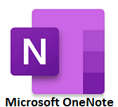
OneNote
Microsoft OneNote adalah sebuah program untuk membuat catatan dengan fitur kolaborasi multi-user. Dengan program ini, user dapat menggunakan untuk berbagai keperluan seperti mengolah catatan, gambar, kliping layar, dan komentar audio. Selain itu, dalam catatan tersebut-pun Bapak/Ibu dapat menyertakan tabel, gambar, video, atau link website.
Catatan yang telah dibuat dapat dibagikan dengan user OneNote lainnya melalui jaringan internet.

Slide 23
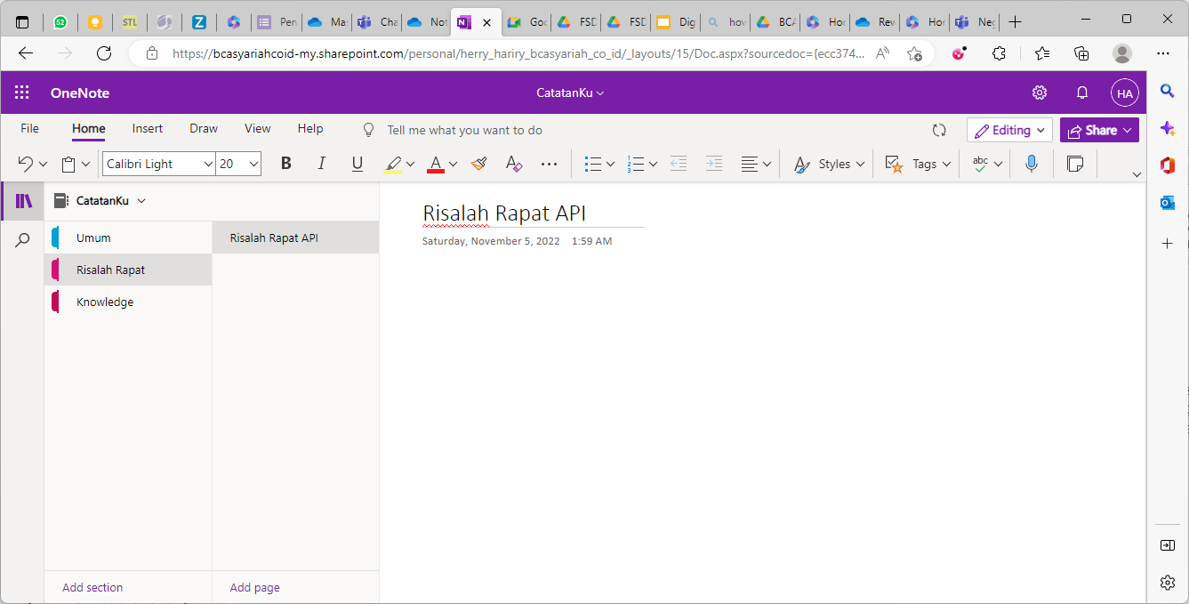
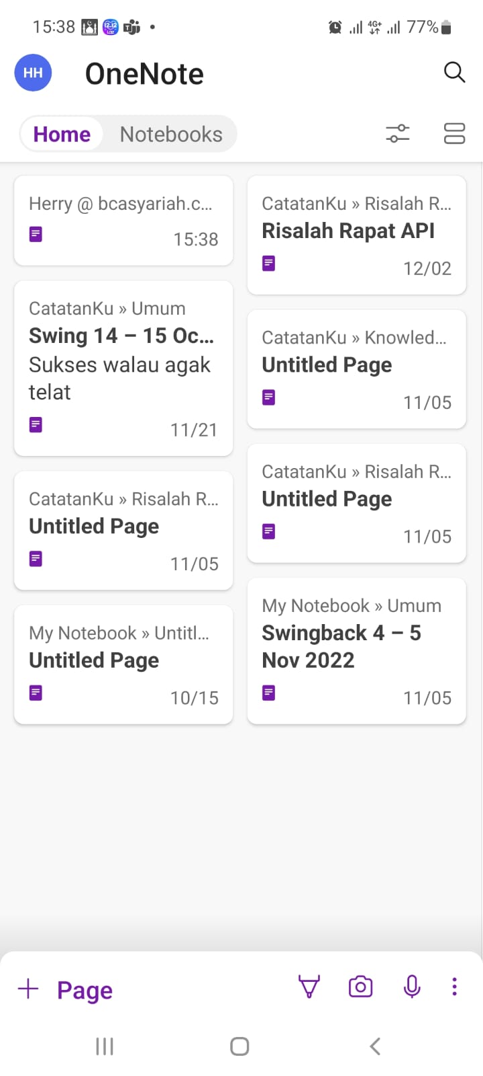
OneNote
Notes:
1. Mengatur file dengan rapi
Salah satu manfaat yang didapat adalah Bapak/Ibu dapat mengatur file dengan rapi. Bapak/Ibu dapat memasukkan beberapa file dengan ekstensi powerpoint, word, excel, audio, gambar, video, link website serta lainnya ke dalam sebuah Notebook digital. Dengan begitu Bapak/Ibu memiliki semua catatan yang lengkap dan penting dalam Notebook tersebut. Dengan tujuan, supaya file tersebut tidak tercampur dengan yang lainnya.
2. Dapat berkolaborasi
Manfaat lainnya adalah Bapak/Ibu dapat melakukan kolaborasi dengan teman kerja atau pun sekolah. Dalam artian fitur yang terdapat dalam OneNote ini, memungkinkan Bapak/Ibu untuk saling share suatu kerjaan atau tugas proyek kepada teman-teman. Tentunya dengan menggunakan sistem cloud secara online. Dengan begitu Bapak/Ibu dapat bekerja sama dengan teman Bapak/Ibu tanpa perlu bertatap muka.
3. Mendukung di beberapa device
Dan yang paling menariknya dari aplikasi OneNote ini adalah sangat fleksibel. Artinya Bapak/Ibu tidak harus menggunakan PC / Laptop untuk membuka aplikasi. Microsoft OneNote sendiri dapat digunakan di beberapa platform, seperti Android, iOS, ataupun Windows Phone. Dengan begitu, Bapak/Ibu dapat membukanya di mana saja. Dan tentunya akan lebih bagus jika aplikasi OneNote ini disinkronkan dengan internet.

Slide 24

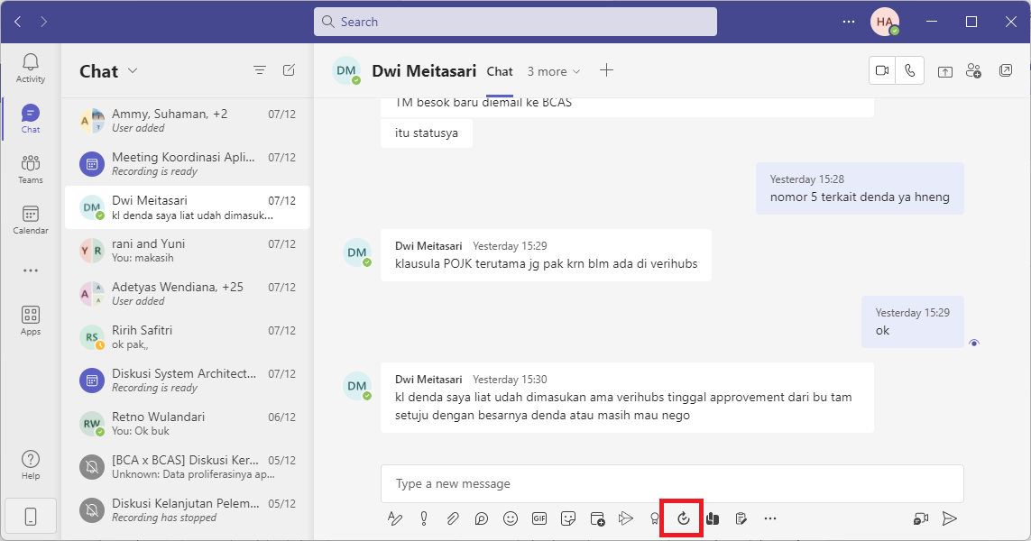
Approvals
Microsoft Approvals
Approvals di Microsoft Teams memungkinkan Bapak/Ibu membuat, mengelola dan berbagi persetujuan dengan cepat dan mudah langsung dari hub untuk kerja tim. Hal ini akan sangat membantu dalam hal meminta persetujuan saat tim tidak berada pada tempat yang sama.
Request persetujuan bisa ditolak atau disetujui secara real-time.
Approvals bisa diakses dari aplikasi MS Teams Windows, browser dan HP. Atau dari bagian bawah chat text.

Slide 25
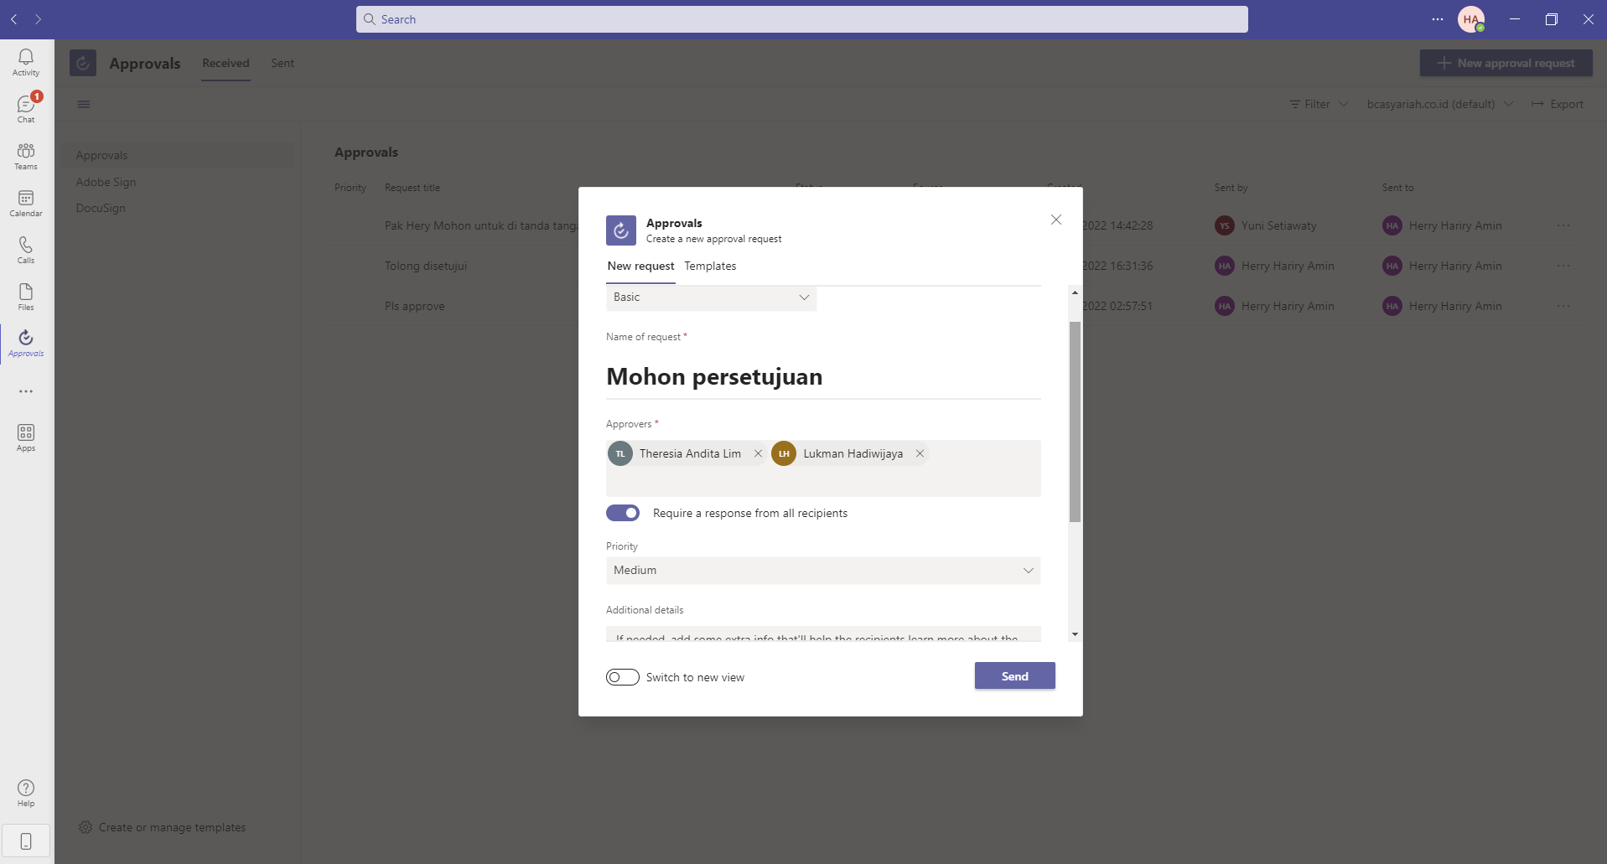
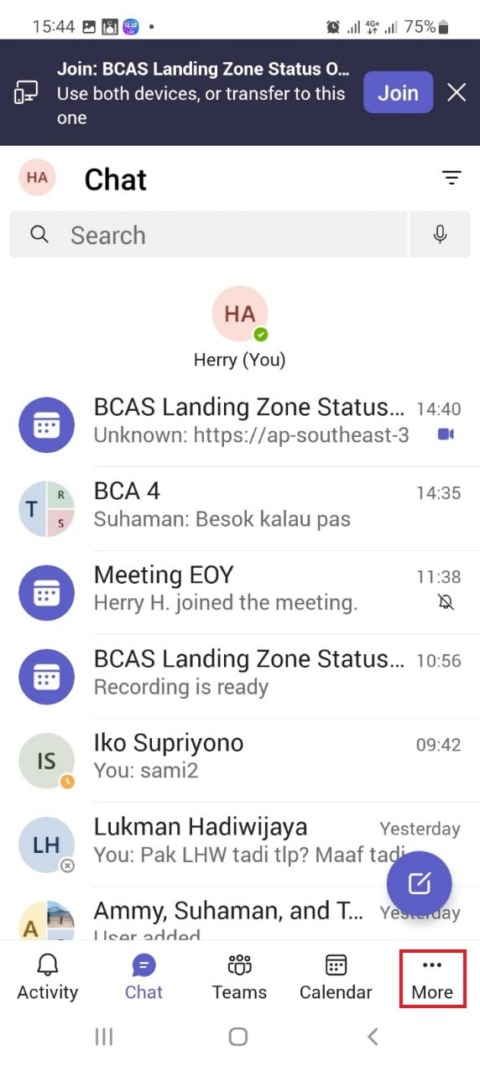
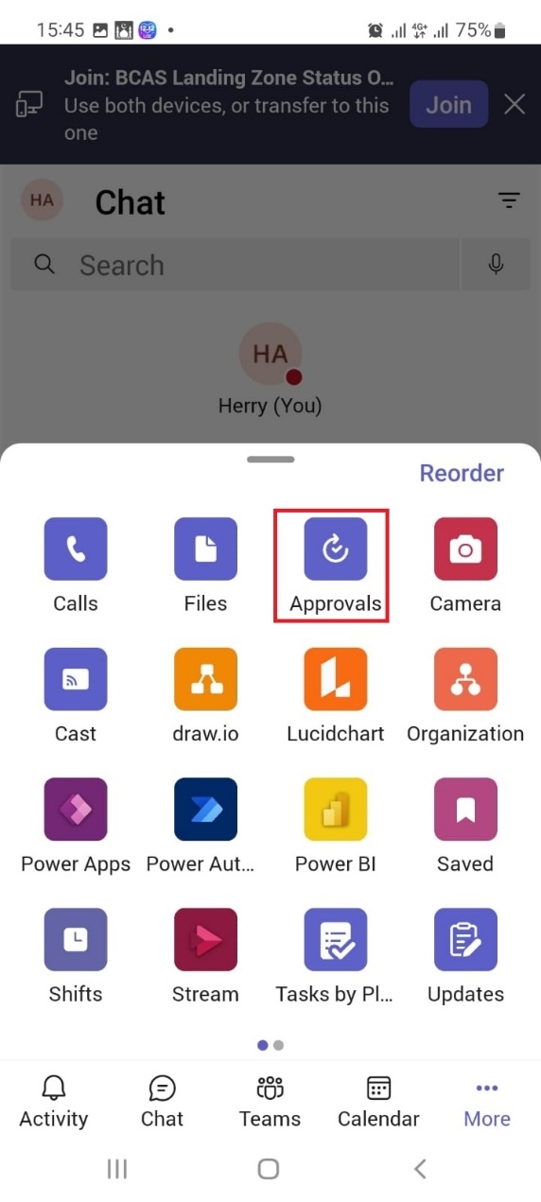
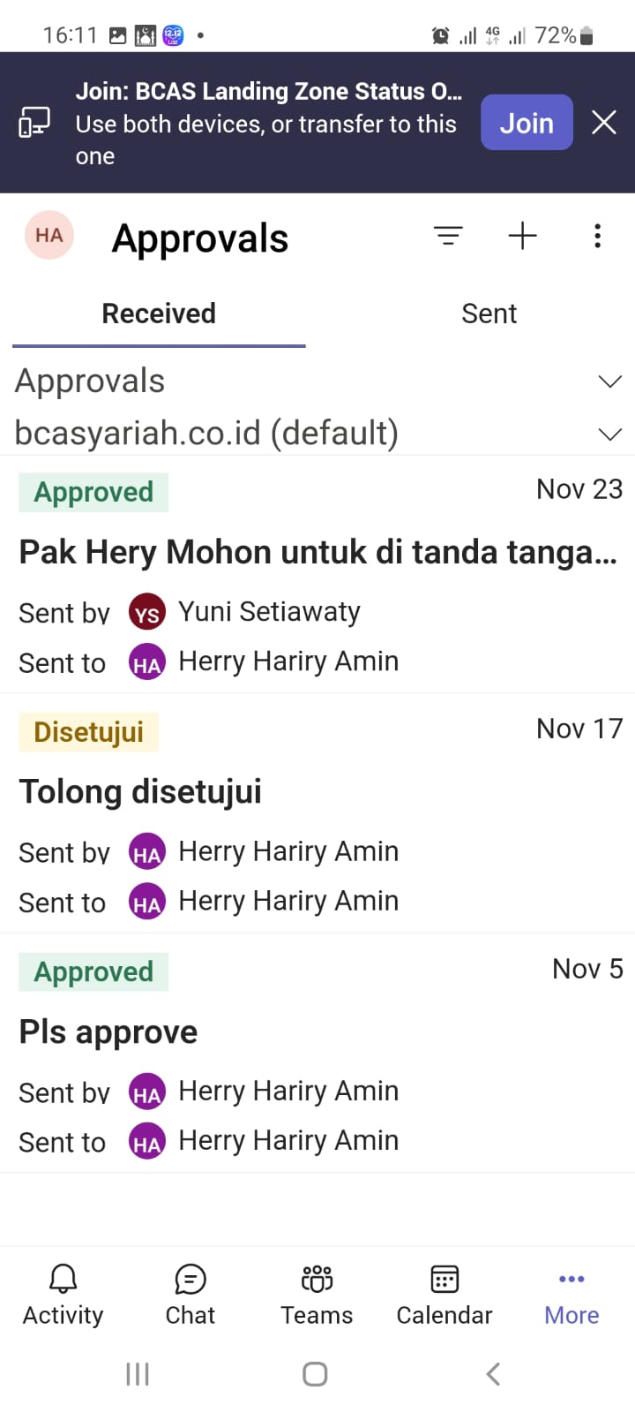
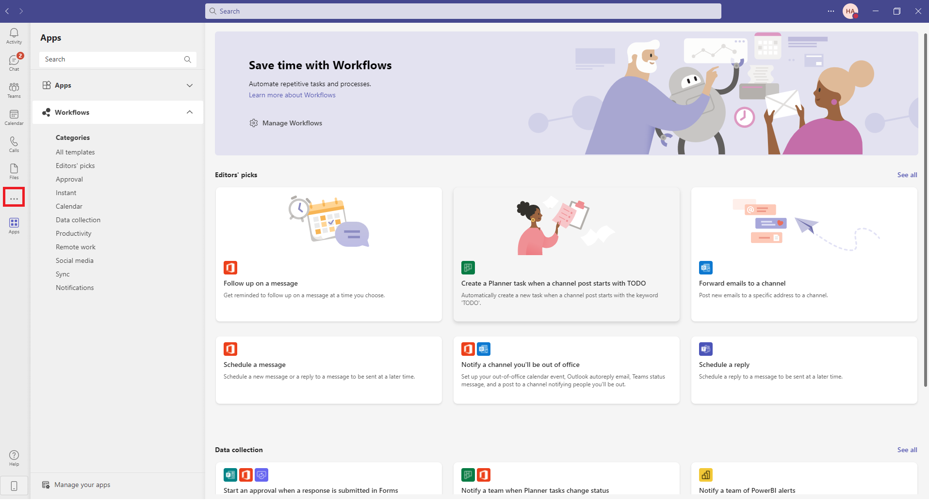
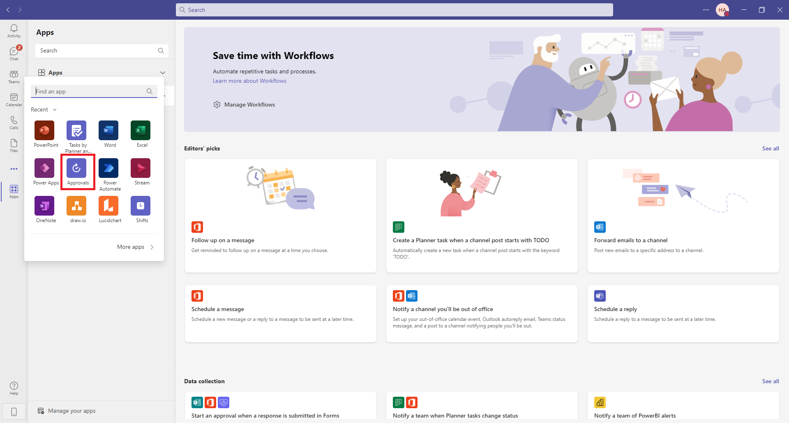
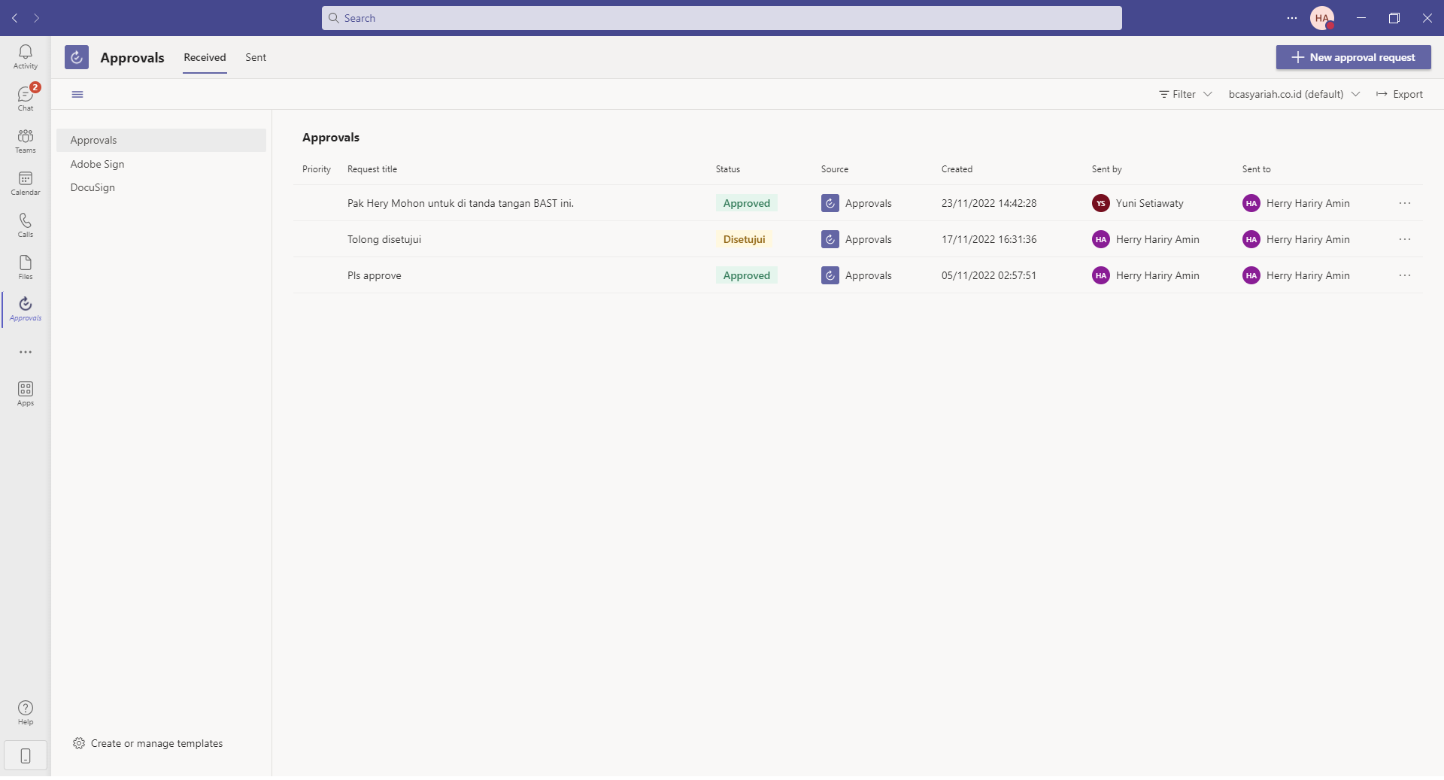
Approvals

Slide 26
Approvals
Microsoft Approvals
Saat ini BCA Syariah sudah menggunakan aplikasi STL Helpdesk untuk flow persetujuan tetapi tidak dibuka ke internet sehingga Approvals bisa digunakan untuk meminta persetujuan prinsip via internet.

Slide 27
Terima kasih
#BeraniBerubah

